Slide 1


迪盈精密仪器
Detectors Inc.
公司及产品简介
Company & Product Profile

Slide 2
目录
01 公司简介
02 产品简介
03 技术特点
04 同级别产品比较
05 中国市场破冰亮点
06 行业聚焦

Slide 3
Part 01
公司及业务简介
Company and Business Profile

Slide 4

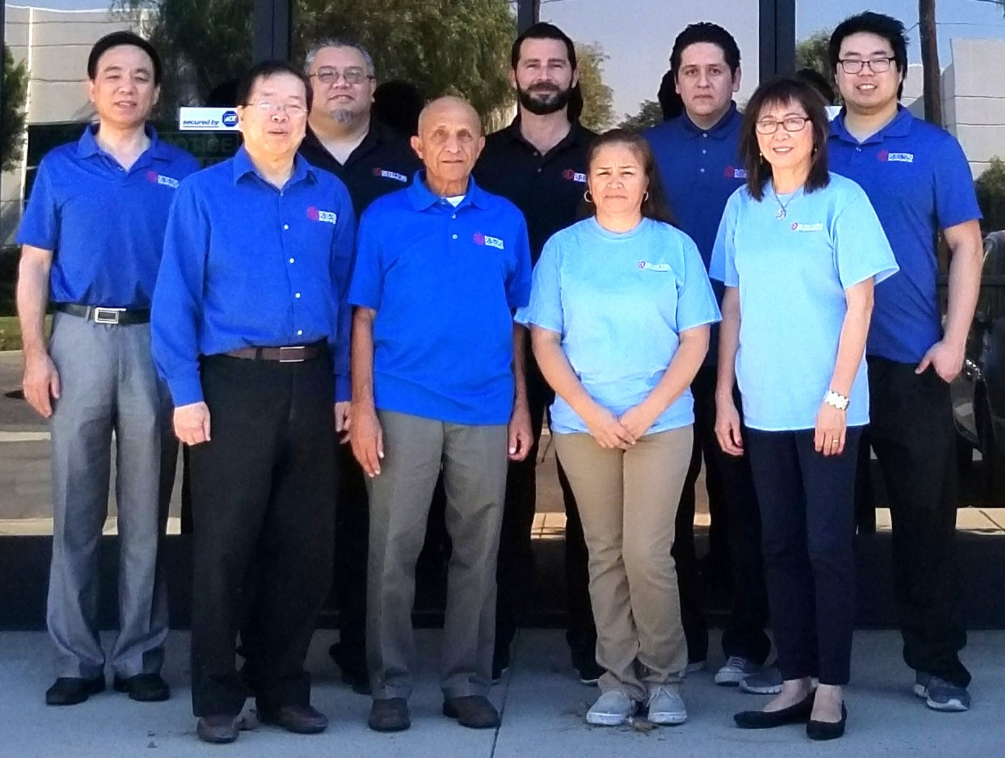
迪盈（DI）公司简介
迪盈精密仪器美国公司（Detectors Incorporated，简称 DI 或迪盈美国）于 2015 年在美国加州成立，创始人 Wing Lam 先生为美国知名的火焰探测科学家，发表过多篇学术论文，拥有多项发明专利。2017 年迪盈美国公司发布了第一款基于人工智能（AI）的光学火焰探测器，实现了毫秒级响应、极低误报率、远距离探测的完美结合，产品已取得了 FM、ATEX、IECEx、CE 等多项国际权威认证，已在美国本土的军工、半导体、氢能源、石油化工等行业应用，获得了客户的一致好评。
1.JPG
美国制造、中国控股的公司

Slide 5
迪盈中国组织架构
集团常务副总理
总经理
总经办
市场&销售
产品&研发
生产&质量
商务&财务
销售总监
行业总监
技术销售
市场总监
销售经理
软件工程师
硬件工程师
结构工程师
产品经理
采购
工艺
质量
商务
财务
...
销售经理
行业经理
销售经理
...
迪盈精密仪器（上海）有限公司（简称迪盈中国）专注服务于中国市场，与迪盈美国加州研发中心开展联合研发，陆续推出满足中国市场需求的产品、并获取中国相关认证，如CCCF、CNEX、NEPSI等。迪盈中国目前主要销售美国原装进口产品、未来会扩展到核心部件美国进口中国组装生产的火气精密探测产品，致力于为军工、半导体、氢能源、石油石化等众多行业客户提供技术领先、安全可靠的火气监测产品与解决方案。

Slide 6
市场定位
01
国际认证
北美 FM US / FM CA
欧盟 ATEX / IECEx / CE
计划 TUV SIL
02
全球市场
中国及其他东南亚国家
美洲市场（美国/加拿大/巴西等）
03
聚焦特定行业与客户
军工
半导体
氢能源
石油石化
04
业务模式
设备配套（火焰+气体）
定制化解决方案

Slide 7
Part 02
产品及性能简介
Product Brief Introduction

Slide 8
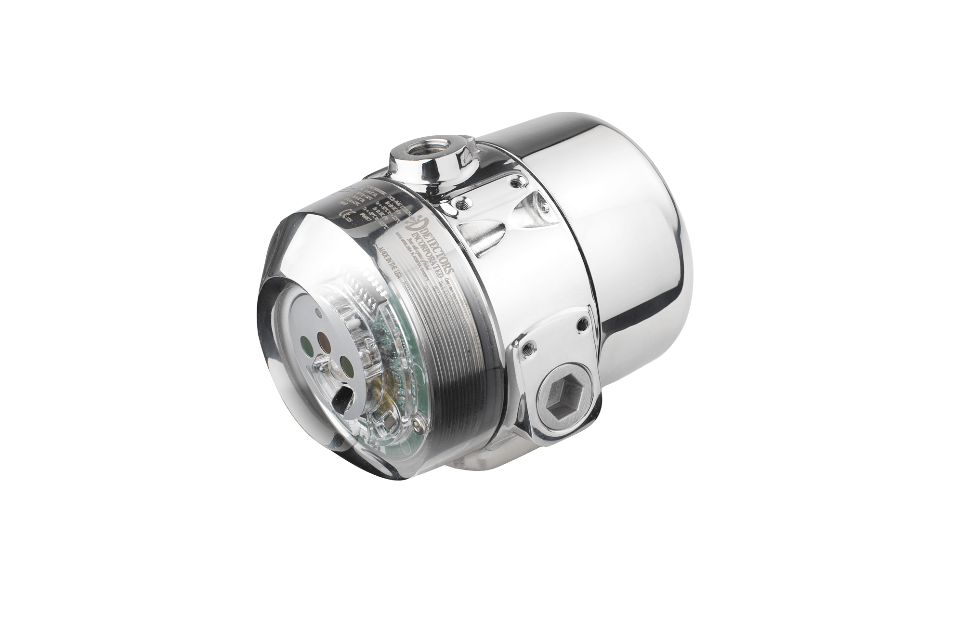
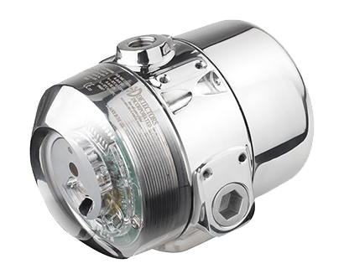
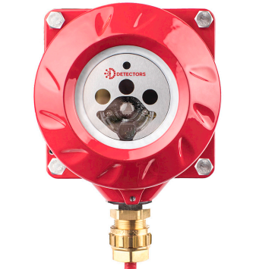
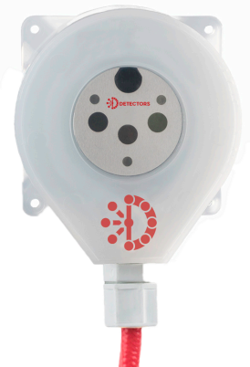
四大系列火焰探测器
D371
D171
D38X
D390
3IR + 1UV
IR + UV
3IR + 1UV
3IR
不锈钢壳体
广泛适用性
AM 毫秒响应
不锈钢壳体
特殊应用场景
AM 毫秒响应
铸铝壳体
广泛适用性
固定监测区域
树脂壳体
洁净室内
固定监测区域

Slide 9
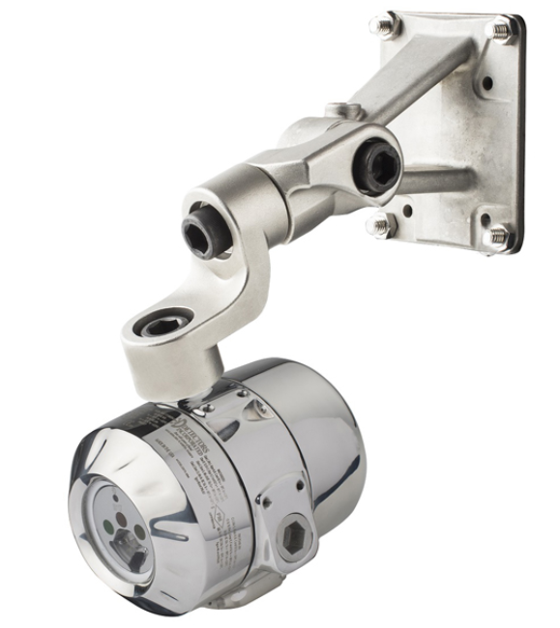
D371 火焰探测器 —— IR3+UV+不锈钢

Slide 10
D371 火焰探测器 —— IR3+UV+不锈钢
核心参数表
光谱范围（Spectrum Range） |  | IR 2 – 5μm UV 180 - 260nm
探测距离（Distance） | 正庚烷（N-Heptane） 1ft.×1ft. (0.3m×0.3m) | 61m
响应时间 （Response Time） |  | D371-AM | 4ms
 |  | D371 | 3-5s
 | 氢气 36 in.（91cm) |  | 3-5s
视角范围（Field of View） |  | 90°
光路检测（Optical Integrity） |  | 光学雷达（Opti-Radar）
信号通讯（Communication） |  | 继电器（火警/故障/辅助）
 |  | RS485（ModBus）
 |  | 0-20mA（HART）
防尘防水等级（IP Proof Level） |  | NEMA 4 & 4X , IP66/IP67
防爆等级（Explosion Proof） |  | FM: Class I, Zone 1 AEx db IIC T6…T4 Gb Ta=-40°C to +Tx; Zone 21 AEx tb IIIC T85°C…T135°C Db Ta=-40°C to Tx
电气接口（Connector） |  | M25 X 3/4"适配器选件

Slide 11
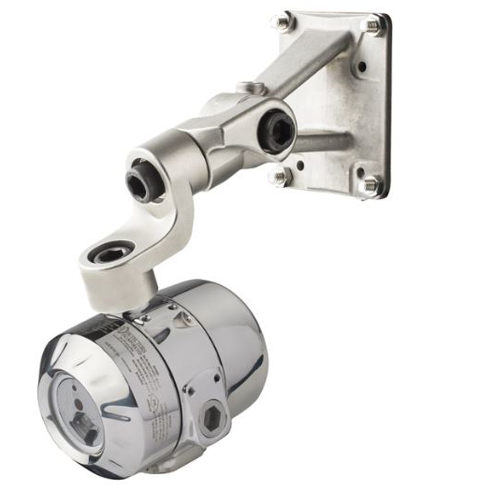
D171 火焰探测器 —— IR+UV+不锈钢

Slide 12
D171 火焰探测器 —— IR+UV+不锈钢
核心参数表
光谱范围（Spectrum Range） |  | IR 4.3 – 4.5μm UV 180 - 260nm
探测距离（Distance） | 正庚烷（N-Heptane） 1ft.×1ft. (0.3m×0.3m) | 30m
 |  | D171-AM | 4ms
响应时间 （Response Time） |  | D171 | 3-5s
 | 氢气 36 in.（91cm) |  | 3-5s
视角范围（Field of View） |  | 90°
光路检测（Optical Integrity） |  | 光学雷达（Opti-Radar）
信号通讯（Communication） |  | 继电器（火警/故障/辅助）
 |  | RS485（ModBus）
 |  | 0-20mA（HART）
防尘防水等级（IP Proof Level） |  | NEMA 4, IP67
防爆等级（Explosion Proof） |  | FM: Class I, Zone 1 AEx db IIC T6…T4 Gb Ta=-40°C to +Tx; Zone 21 AEx tb IIIC T85°C…T135°C Db Ta=-40°C to Tx
电气接口（Connector） |  | M25 X 3/4"适配器选件

Slide 13
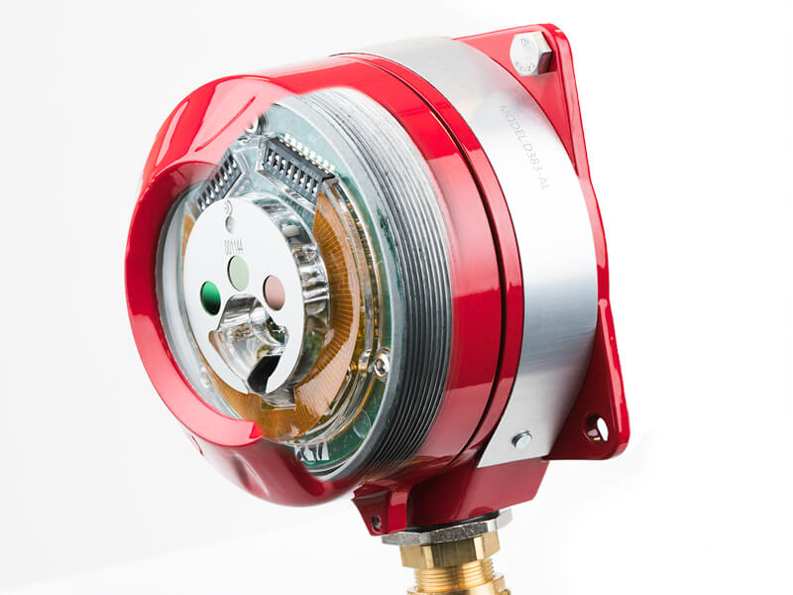

D38X 火焰探测器 —— IR3+UV+铸铝

Slide 14
D38X 火焰探测器 —— IR3+UV+铸铝
核心参数表
光谱范围（Spectrum Range） |  | IR 2 – 5μm UV 180 - 260nm
探测距离（Distance） | 正庚烷（N-Heptane） 1ft.×1ft. (0.3m×0.3m) | 30m
响应时间 （Response Time） |  | D383 | 1s
 |  | D381 | 3-5s
 | 氢气 36 in.（91cm) |  | 3-5s
视角范围（Field of View） |  | 90°
光路检测（Optical Integrity） |  | 光学雷达（Opti-Radar）
信号通讯（Communication） |  | 继电器（火警/故障/辅助）
 |  | RS485（ModBus）
 |  | 0-20mA（HART）
防尘防水等级（IP Proof Level） |  | NEMA 4, IP67
电气接口（Connector） |  | M25 X 3/4"适配器选件

Slide 15
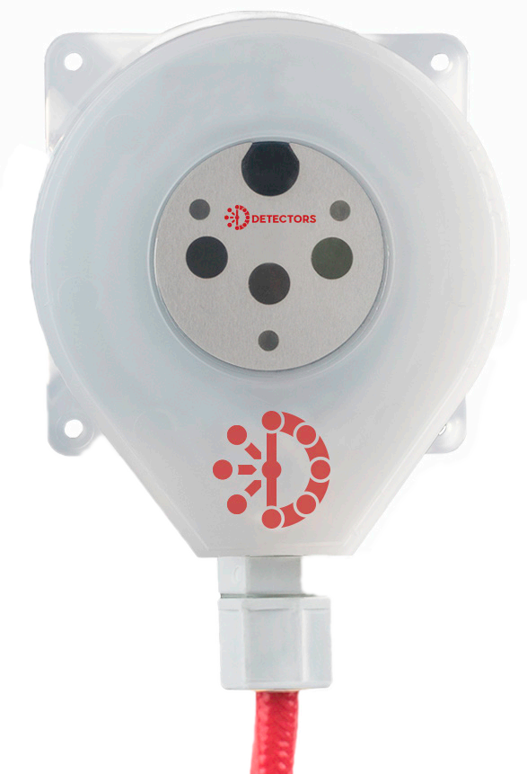
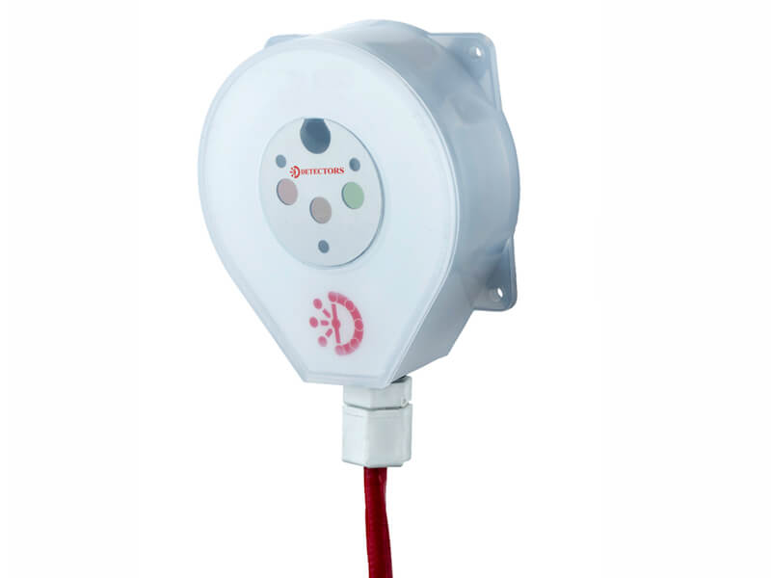
D390 火焰探测器 —— IR3+树脂

Slide 16
D390 火焰探测器 —— IR3+树脂
核心参数表
光谱范围（Spectrum Range） |  | IR 2-5μm
探测距离（Distance） | 正庚烷（N-Heptane） 1ft.×1ft. (0.3m×0.3m) | 30m
响应时间 （Response Time） |  | 3-5s
 | 氢气 36 in.（91cm) | 3-5s
视角范围（Field of View） |  | 90°
光路检测（Optical Integrity） |  | 光学雷达（Opti-Radar）
信号通讯（Communication） |  | 继电器（火警/故障/辅助）
 |  | RS485（ModBus）
 |  | 0-20mA（HART）
防尘防水等级（IP Proof Level） |  | NEMA 4, IP67
电气接口（Connector） |  | M25 X 3/4"适配器选件

Slide 17
Part 03
技术及特点简介
Technical Features Brief

Slide 18
五大技术特点
1 毫秒级响应
5 特殊场景应用
2 极低误报率
4 光路故障雷达监测
3 远距离探测

Slide 19
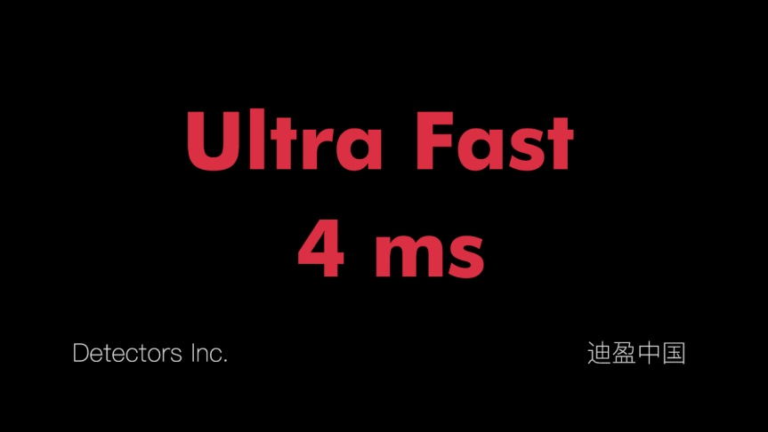
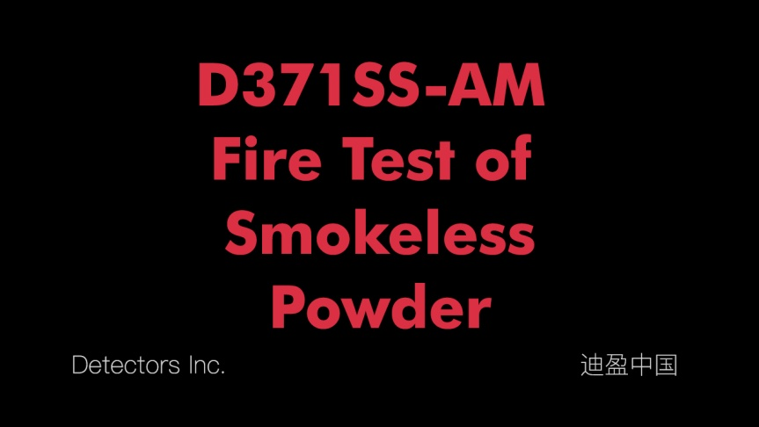
1. 毫秒级响应
DI AM 型（D371SS-AM / D171SS-AM / D383）产品对火焰信号的最快响应速度小于 4ms，可以瞬间捕捉到险情并发出火灾报警信号。配合电磁阀水喷淋联动装置，能够在极短时间内完成消防灭火的全过程，第一时间阻止大面积燃爆，有效避免后续危害的发生。
D383 4ms 响应
军工炸药应用

Slide 20
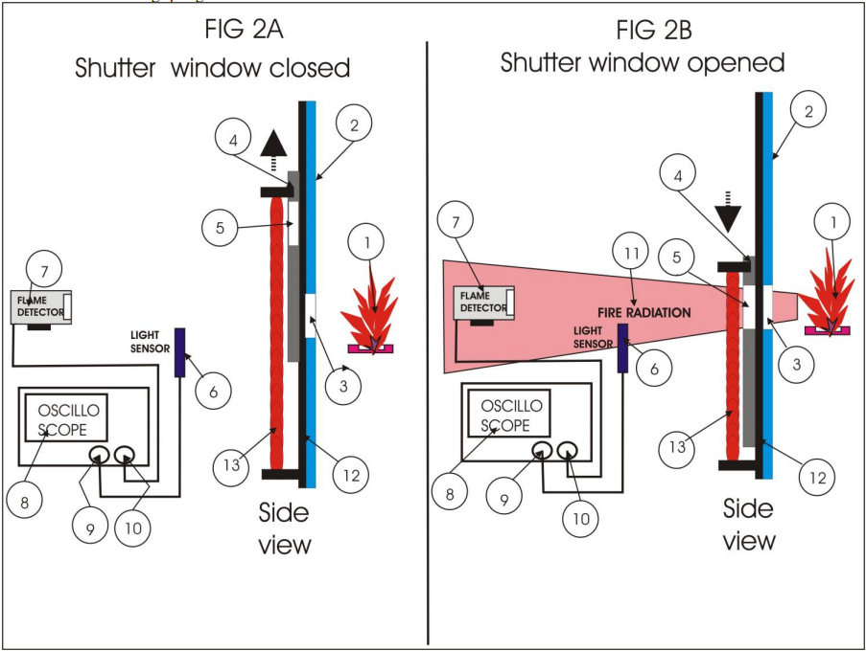
12
火焰探测器响应时间的测量方法
点火①至稳定；
光传感器⑥感知到火光后，触发计时器⑧，启动计时；
探测器⑦报警后，停止计时；
得到探测器的准确响应时间。

Slide 21
1. 毫秒级响应
灵敏度级别 | 第一次实验 响应时间（ms） | 第二次实验 响应时间（ms） | 第三次实验 响应时间（ms） | 综合平均 响应时间（ms）
Ⅰ级 | 4 | 3.5 | 4 | 3.8
Ⅱ级 | 9 | 9 | 10 | 9.3
Ⅲ级 | 17 | 18 | 19 | 18
数据来源：《D171-AM 火焰探测器关键技术参数评测报告》

Slide 22
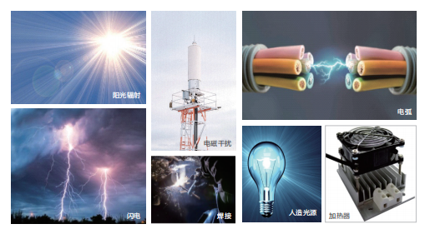
2. 极低误报率
常见误报源
  光源干扰
  （如荧光灯、白炽灯、卤素灯干扰）
  日光干扰（阳光、反射光）
  热物体干扰（加热炉）
  拉弧干扰（电弧焊）
  电磁干扰
报警时间的“快-慢”是简单的工作，调节软件的判断时间即可。
报警的准确度才是“最难”的技术，既要保证“准确”、又要保证“快”

Slide 23
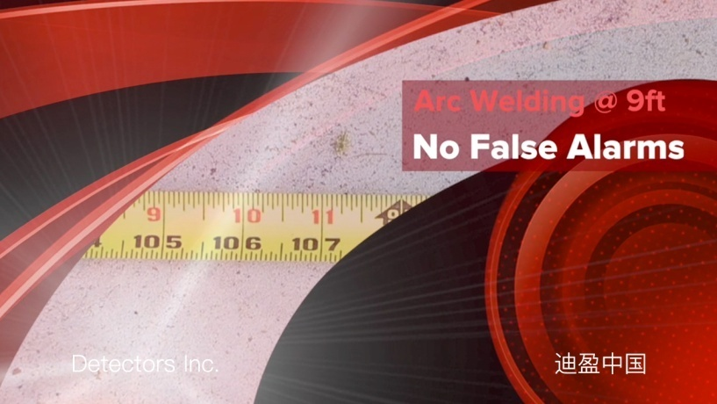
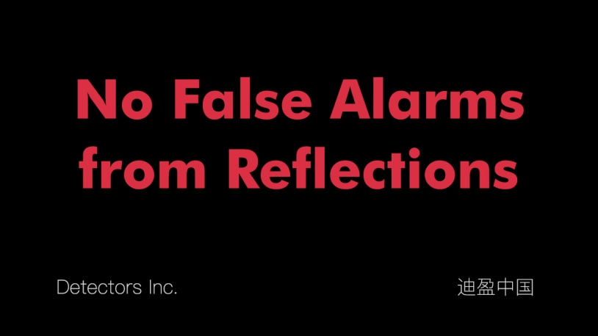
2. 极低误报率
产品采用人工智能（AI）技术，出厂前将常见误报源特性写入火焰探测的神经网络算法中。实际应用过程中，探测器会不断学习环境中的光学信息，进行算法优化，不仅能够有效屏蔽不同环境中的特定误报源，还能够保持优异的探测性能。（专利号ZL202010297486.5）
电弧火光不误报
火焰反光不误报

Slide 24
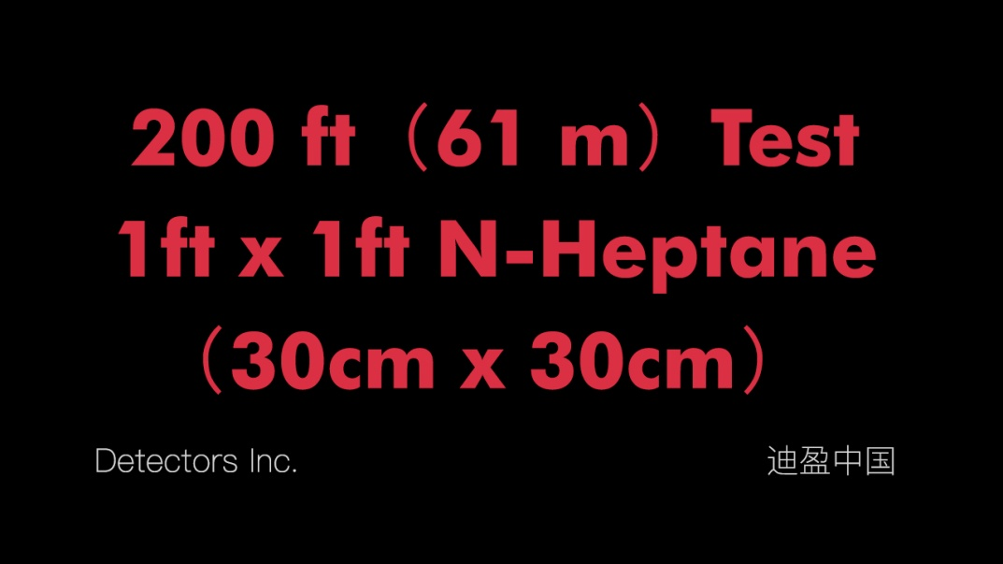
3. 远距离探测
产品对正庚烷（国标）火焰的探测距离可以达到 200 英尺（61米），同时对常见烷烃类燃料（如汽油、柴油、航空煤油等）、醇类燃料（如酒精）以及可燃气体（如氢气）等产生的火焰，都有很好的响应特性。探测器在不同灵敏度设置下，对不同燃烧源的响应情况详见下表。（数据源自FM认证报告）
正庚烷 200ft（61m）测试

Slide 25
3. 远距离探测
燃料类型 | 火焰尺寸（英尺） | 探测距离（英尺/米）
正庚烷 | 1x1 英尺 | 200 / 61
正庚烷 | 2x2 英尺 | 300 / 91
IPA | 1x1 英尺 | 160 / 49
乙醇 | 1x1 英尺 | 150 / 45.7
甲醇 | 1x1 英尺 | 130 / 39.6
87辛烷 | 1x1 英尺 | 180 / 54.9
JP4 | 1x1 英尺 | 160 / 49
柴油 | 1x1 英尺 | 180 / 54.9
JP8 | 1x1 英尺 | 180 / 54.9
甲烷 | 36英寸高的火苗 | 180 / 54.9
乙烯 | 36英寸高的火苗 | 180 / 54.9
氢气 | 36英寸高的火苗 | 30.5
* 燃气火孔尺寸：3/8”

Slide 26
4. 光路故障雷达监测
光学火焰探测器的光路一旦发生故障，会直接导致探测器失灵，从而失去对监测区域的安全保护。DI 火焰探测器利用光学雷达（Opti-Radar）对传感器的功能完整性、探测器窗口的清洁度和窗口前是否有障碍物遮挡进行自动检测，可以及时发现探测器的整体光路上的故障，有效避免安全隐患。（美国专利号 US10 012 545B2）
Opti-Radar 光学雷达设计图

Slide 27


4. 光路故障雷达监测
Opti-Radar
每秒探测1次
黄色 LED 常亮
输出 2mA 电流
打开故障继电器
故障
锁定
是
设备
故障
是
否
光路
受阻
是
黄色 LED
闪烁
连续
60 次（秒）
受阻
否
否
正常工作
Opti-Radar 光路自检流程图

Slide 28
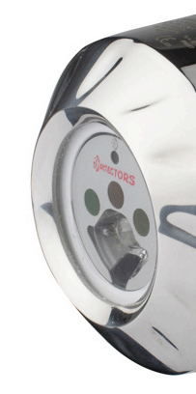
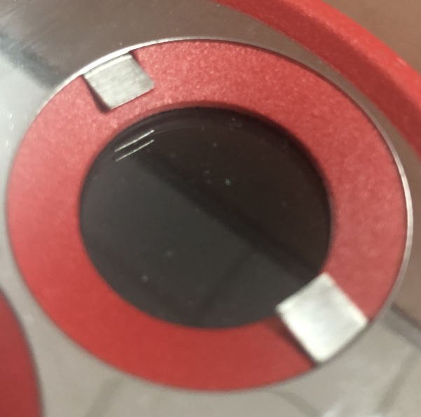
4. 光路故雷达监测
传统设计
DI 专利设计
检测原理 |  | 传统设计（左图） | DI 专利设计（右图）
检测方式 | 反射光路设计 | 反光原件（片）辅助反射 | （无辅助）自然反射
 | 性能一致 | NO | YES
检测频率 | 间隔周期 | 每 1h 或 2h | 每秒
 | 无安全隐患 | NO | YES
可检测项 | 窗口污损 | YES | YES
 | 窗口遮挡 | NO | YES

Slide 29
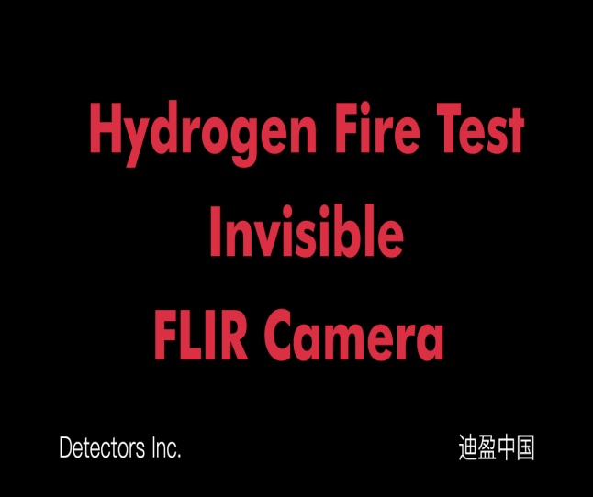
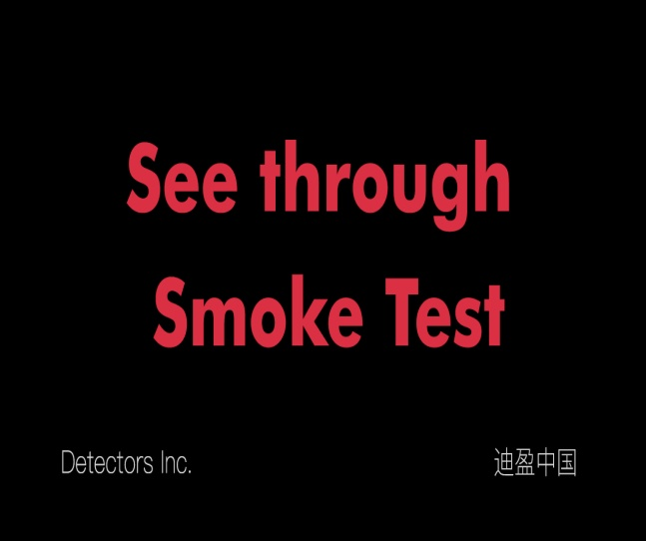
5. 特殊场景应用
氢气火焰探测
  肉眼不可见
  测试条件苛刻
浓烟环境探测
  穿透遮挡
  准确报警

Slide 30
五大技术特点
1 毫秒级响应
5 特殊场景应用
2 极低误报率
4 光路故障雷达监测
3 远距离探测

Slide 31








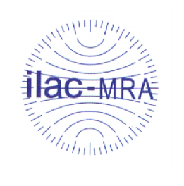
认证资质列表
序号 | 认证及报告
1 | FM 3260 3615 整机认证报告
2 | FM 3260 合格证书
3 | FM 3615 防爆认证报告
4 | FM US HazLoc 整机证书
5 | FM US HazLoc 壳体及配件证书
6 | FM CA HazLoc 整机证书
7 | FM CA HazLoc 壳体及配件证书
8 | FM ATEX 整机证书
9 | FM ATEX 壳体及配件证书
10 | CE EMC EN 测试报告
11 | CE EMC FCC 测试报告
12 | CE EMC ICES 测试报告
13 | IECEx 测试报告
14 | IECEx 合格证书
15 | SIL2 合格证书
16 | CCCF 中国公安部消防产品认证
17 | PCEC中国防爆认证

Slide 32
Part 04
同级别产品比较
Flame Detector Analysis

Slide 33
D371同级别产品比较
品牌 | 迪盈 | MSA | Honeywell | Detronics
厂家国别 | US（中方控股） | US | US | US
技术原理 | 3IR+UV | 4IR | 3IR+ Vis | 3IR
证书 | CCCF、 FM、ATEX、IECEx、CE、SILII | CCCF、SILIII、 FM、CSA、cUL、ATEX、IECEx、CE | FM、 ATEX、IECEx、CE、CCCF、SILII | FM、 CSA、Ulc、ATEX、CCCF、SILII
质保 | 3 years | 2years | 3 years | 5years
氢气火焰FM认证 | Yes | No. | No. | No.
价格范围比较 |  | 渠道价格比迪盈要贵15%-20%左右 | 有CCCF认证的产品标准渠道价格跟迪盈持平 | 渠道价格比迪盈要贵20%左右
交货期 | 1周（安全库存内），安全库存外6-8周 | 65days | 10-12 周 | 8-10周

Slide 34
Part 05
中国市场破冰亮点
Milestone for China Market

Slide 35
中国市场突破
产品视频\炸药灭火试验2021060801.mp4
产品视频\炸药灭火试验2021060802.mp4
水喷淋抑爆系统 V1.0 客户验收通过，135ms
抑爆系统：
  水喷淋
    7月底完成方案和资料的标准化，进入正式推广阶段
  惰性气体
    7月底定型，8月底完成方案和资料的标准化，进入正式推广阶段
业绩案例：
  半导体行业：北京华创年度150台左右的机台配套项目
  石油石化行业：中石化上海基地项目已中标
  氢能源行业： 中石油加氢站项目已锁定型号

Slide 36
Part 06
行 业 聚 焦
Market Focus

Slide 37

行业聚焦 ——“氢快”
氢
高新行业
芯片、光伏、面板
裂氢/煤化工
回收
锂电池
动力电池
加氢站
制氢
设备原料
碳化硅项目
碳中和
石油石化
碳中和
碳中和
钢铁煤炭
新能源汽车

Slide 38
行业聚焦 ——“氢快”
快
民爆
机床
军工

Slide 39
问题与解答
Q&A
迪盈精密仪器 Detectors Inc.

Slide 40
谢谢观看
Thanks
迪盈精密仪器 Detectors Inc.

